Slide 1

Base De Datos
Encontrar Agenda

Slide 2





Base De Datos
Contribuidores
DB_Universidad

Slide 3
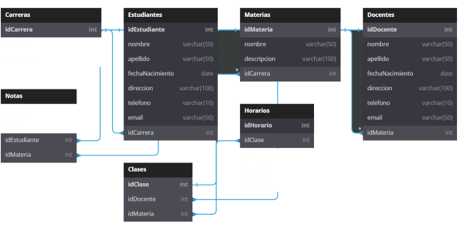
Introducción
La base de datos de una universidad incluiría información relacionada con los estudiantes, docentes, carreras, materias, notas, roles, usuarios, horarios, etc. Esta información se almacenaría en tablas relacionadas entre sí para permitir el acceso y la búsqueda de información precisa. La base de datos se diseñaría para permitir la manipulación de datos, la recuperación de información y el seguimiento de los cambios en los datos con el fin de desarrollar lo mencionado se usará el MariaDb como gestor de base de datos.

Slide 4
Problema General
la gestión de información sobre estudiantes, profesores, cursos y calificaciones. La base de datos podría almacenar información como nombres, apellidos, números de identificación, carreras, asignaturas, grupos, horarios, calificaciones, etc. y permitiría a la universidad llevar un registro preciso y actualizado de todos estos datos. La base de datos podría ser utilizada por diferentes usuarios, como profesores, estudiantes, administradores, etc. para acceder a la información de manera rápida y fácil, realizar consultas, generar reportes, etc. De esta manera, la base de datos podría ayudar a la universidad a gestionar de manera eficiente y efectiva la información sobre sus estudiantes, profesores y cursos.

Slide 5
Objetivos
Objetivos Generales
Gestionar de manera mucho más eficiente y efectiva la información sobre sus estudiantes, profesores y cursos.
Objetivos Específicos
Facilitar el acceso a la información de manera rápida y fácil, a través de consultas y búsquedas sencillas.
Facilitar el acceso a la información de manera rápida y fácil, a través de consultas y búsquedas sencillas.

Slide 6
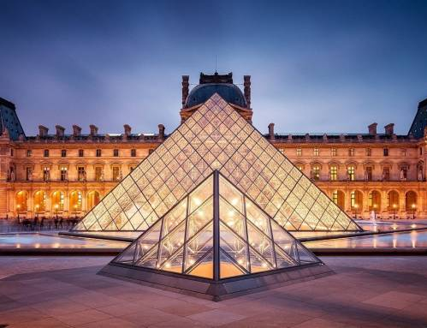
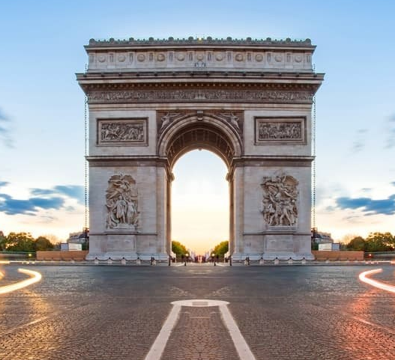
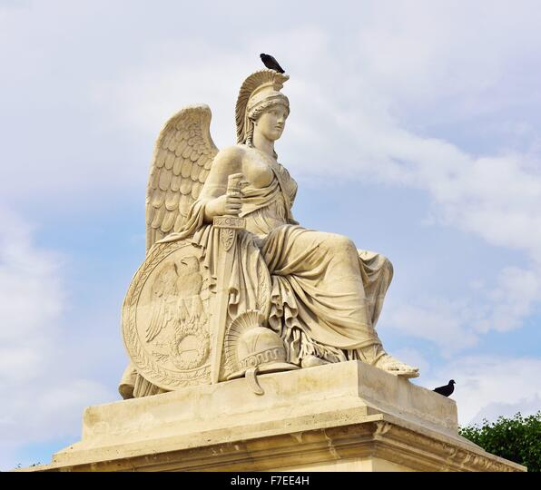
Diseño Entidad Relación
Gracias a su altura y a su silueta única a nivel mundial en el paisaje parisino, la Torre Eiffel se convirtió rápidamente en una de las atracciones más populares de París.
E-R
Encontrar Agenda

Slide 7
Consultas SQL que maneja JOINS
5 Consultas
DB_Universidad

Slide 8

# 1.1. Cuales son los estudiantes que tienen notas mayores a 18
Gracias a su altura y a su silueta única a nivel mundial en el paisaje parisino, la Torre Eiffel se convirtió rápidamente en una de las atracciones más populares de París.
E-R
Encontrar Agenda

Slide 9
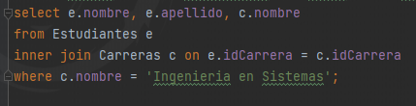
# 1.2. Cuales son los estudiantes que están en la carrera de Ingeniería de Sistemas
Gracias a su altura y a su silueta única a nivel mundial en el paisaje parisino, la Torre Eiffel se convirtió rápidamente en una de las atracciones más populares de París.
E-R
Encontrar Agenda

Slide 10
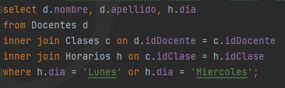
# 1.3. que docentes imparten clases los lunes y miércoles.
Gracias a su altura y a su silueta única a nivel mundial en el paisaje parisino, la Torre Eiffel se convirtió rápidamente en una de las atracciones más populares de París.
E-R
Encontrar Agenda

Slide 11
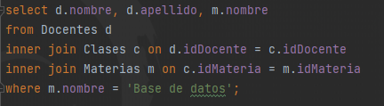
# 1.4. que docentes tienen a cargo la materia de Base de datos.
Gracias a su altura y a su silueta única a nivel mundial en el paisaje parisino, la Torre Eiffel se convirtió rápidamente en una de las atracciones más populares de París.
E-R
Encontrar Agenda

Slide 12
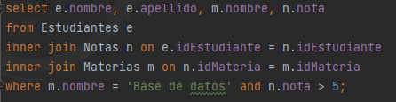
# 1.5. que estudiantes tienen notas mayores a 5 en la materia de Base de datos.
Gracias a su altura y a su silueta única a nivel mundial en el paisaje parisino, la Torre Eiffel se convirtió rápidamente en una de las atracciones más populares de París.
E-R
Encontrar Agenda

Slide 13
Desarrollo de 3 Funciones
DB_Universidad

Slide 14
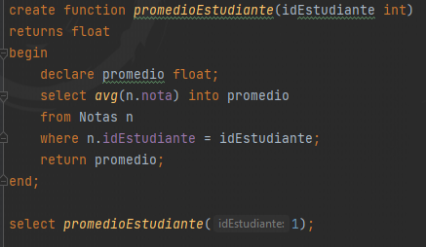
# 2.1. Función que retorne el promedio de notas de un estudiantes mediante su Id.
Gracias a su altura y a su silueta única a nivel mundial en el paisaje parisino, la Torre Eiffel se convirtió rápidamente en una de las atracciones más populares de París.
E-R
Encontrar Agenda

Slide 15
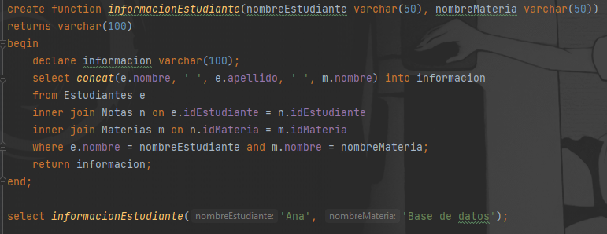
# 2.2. Función para obtener la información de un estudiante matriculado en una materia # la función debe recibir como parámetro el nombre del estudiante y el nombre de la materia.
Gracias a su altura y a su silueta única a nivel mundial en el paisaje parisino, la Torre Eiffel se convirtió rápidamente en una de las atracciones más populares de París.
E-R
Encontrar Agenda

Slide 16
# 2.3. Función para elegir el mejor estudiante de una materia # la función debe recibir como parámetro el nombre de la materia.
Gracias a su altura y a su silueta única a nivel mundial en el paisaje parisino, la Torre Eiffel se convirtió rápidamente en una de las atracciones más populares de París.
E-R
Encontrar Agenda

Slide 17
Desarrollo de 3
Vistas
DB_Universidad

Slide 18
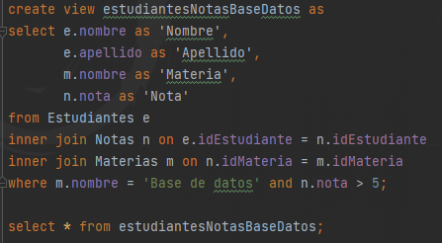
# 3.1. Vistas de estudiantes que tienen notas mayores a 5 en la materia de Base de datos.
Gracias a su altura y a su silueta única a nivel mundial en el paisaje parisino, la Torre Eiffel se convirtió rápidamente en una de las atracciones más populares de París.
E-R
Encontrar Agenda

Slide 19
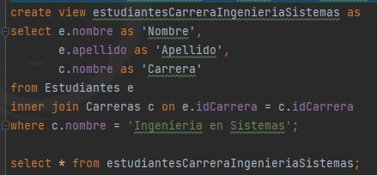
# 3.2. Vistas de estudiantes que están en la carrera de Ingeniería de Sistemas.
Gracias a su altura y a su silueta única a nivel mundial en el paisaje parisino, la Torre Eiffel se convirtió rápidamente en una de las atracciones más populares de París.
E-R
Encontrar Agenda

Slide 20
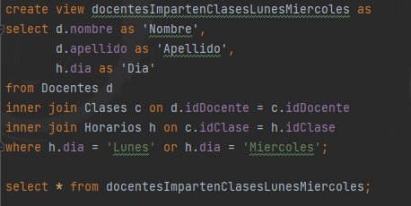
# 3.3. Vistas de que docentes imparten clases los lunes y miércoles.
Gracias a su altura y a su silueta única a nivel mundial en el paisaje parisino, la Torre Eiffel se convirtió rápidamente en una de las atracciones más populares de París.
E-R
Encontrar Agenda

Slide 21
Desarrollo de 3
Triggers
DB_Universidad

Slide 22
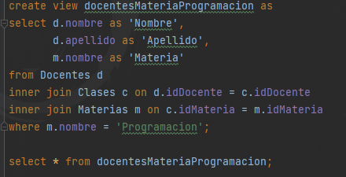
# 3.4. Vistas de que docentes tienen a cargo la materia de programación.
Gracias a su altura y a su silueta única a nivel mundial en el paisaje parisino, la Torre Eiffel se convirtió rápidamente en una de las atracciones más populares de París.
E-R
Encontrar Agenda

Slide 23
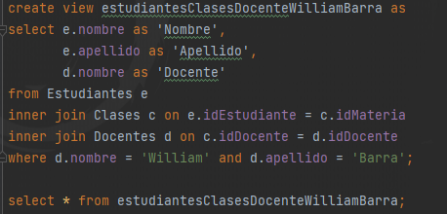
# 3.5. Vistas de estudiantes que tiene clases con el docente William barra.
Gracias a su altura y a su silueta única a nivel mundial en el paisaje parisino, la Torre Eiffel se convirtió rápidamente en una de las atracciones más populares de París.
E-R
Encontrar Agenda

Slide 24
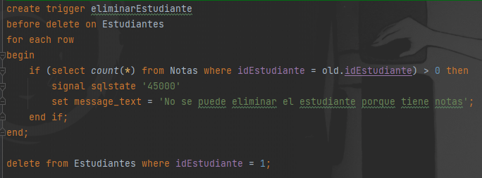
# 4.1. Trigger de validación para que se elimine un estudiante solo si no tiene notas
Gracias a su altura y a su silueta única a nivel mundial en el paisaje parisino, la Torre Eiffel se convirtió rápidamente en una de las atracciones más populares de París.
E-R
Encontrar Agenda

Slide 25
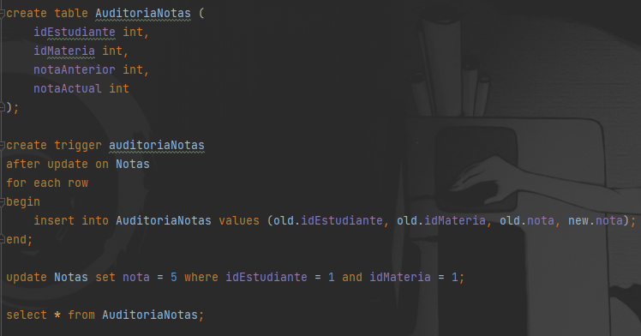
# 4.2. Trigger de auditoria para que se registre cuando se haga un cambio en las notas.
Gracias a su altura y a su silueta única a nivel mundial en el paisaje parisino, la Torre Eiffel se convirtió rápidamente en una de las atracciones más populares de París.
E-R
Encontrar Agenda

Slide 26
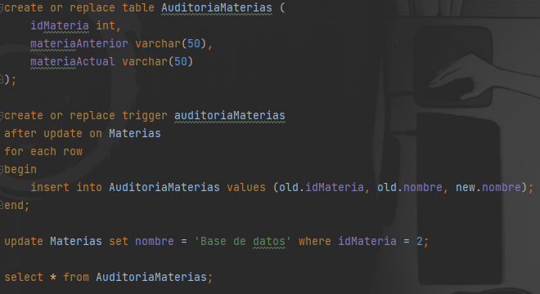
# 4.3. Trigger de auditoria para que se registre cuando se haga un cambio en las materias
Gracias a su altura y a su silueta única a nivel mundial en el paisaje parisino, la Torre Eiffel se convirtió rápidamente en una de las atracciones más populares de París.
E-R
Encontrar Agenda

